Slide 1
Material de apoyo
Unidad 2 clase 14
Lengua y Literatura
Séptimos básicos a-b-c

Slide 8
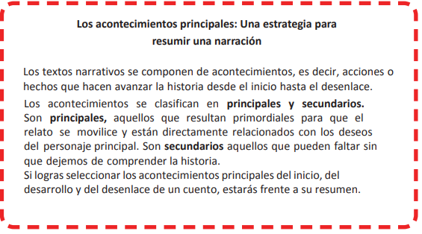

Slide 9
Nos vemos pronto…

